Slide 1
Onderzoek vergelijking waterstofdragers
Nationaal Congres Waterstofveiligheid
Gigi van Rhee & Remco Hoogma
3 april 2024

Slide 2
Een multicriteria-analyse; veiligheid is een van de publieke belangen en criteria
In de Kamerbrief van 17 maart 2023 is een visie op waterstofdragers aangekondigd.
Het ministerie van EZK vraagt als bouwsteen voor deze op te stellen visie om een vergelijking tussen uiteenlopende waterstofdragers voor specifieke importketens binnen/door Nederland op basis van de publieke belangen die een rol spelen in de energie- en grondstoffentransitie, zoals beschreven in het Nationaal Plan Energiesysteem (NPE).
Doel hiervan is om de feitenbasis voor deze op te stellen visie op orde te brengen en zo EZK en andere ministeries te ondersteunen bij het maken van beleidskeuzes. Dit betreft beleid met betrekking tot fysieke stromen van waterstofdragers in en door Nederland, en met betrekking tot de mate waarin, de wijze waarop, en de voorwaarden waaronder het ministerie deze stromen in en door Nederland wil faciliteren en evt. stimuleren. Het gaat daarbij om import en doorvoer voor eindgebruik in zowel Nederland als het Europese achterland (in het bijzonder Duitsland).
Het onderzoek Vergelijking waterstofdragers bestaat uit een uitgebreide multicriteria-analyse (MCA). Veiligheid is één van de publieke belangen uit het NPE en één van de criteria.
Deze studie is gestart in november 2023 en loopt tot eind mei 2023. Omdat de conceptresultaten nog niet aan de opdrachtgever zijn gepresenteerd, zullen we slechts ingaan op aanpak en methode.

Slide 3
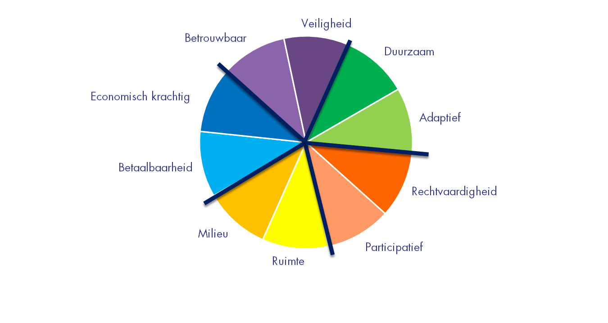
Methodiek Multi Criteria Analyse (MCA)
1
Stappen in een multi-criteria-analyse:
Identificeren van de alternatieven (combinaties van waterstofdragers, ketens & gebruikers, zichtjaren, scenario’s).
Bepalen van de criteria (de publieke belangen).
Bepalen van de scores van de alternatieven op de publieke belangen.
Standaardisatie/normalisatie van de scores op de criteria.
Weging van de criteria; Analytic Hierarchy Process in combinatie met Delphi.
Rangschikking van de alternatieven (diverse methoden).
Een gevoeligheidsanalyse.
Definitie van alternatieven (192x)
2
Definitie van 10 publieke belangen
3
Score op 10 publieke belangen
Via literatuur, interviews, expert judgement
4
5
Genormaliseerd scores op 10 publieke belangen
Weging publieke belangen (bijv. milieu vs. economie)
Voor 192 combinaties van waterstofdragers en ketens
Wegingsfactoren worden via Delphi en AHP bepaald
6
Rangschikking op afnemende score publiek belang
7
Gevoeligheidsanalyse

Slide 4
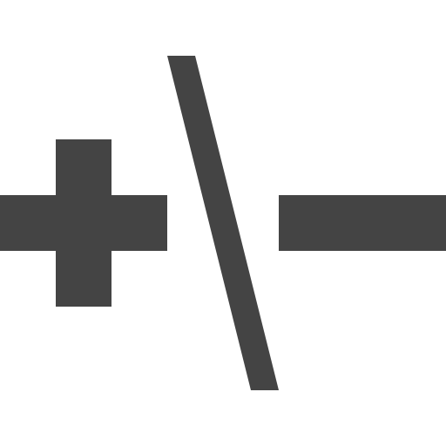
Voor elke ketenvariant worden scores bepaald op 5x2 publieke belangen: stand van zaken concretisering
Robuustheid en leveringszekerheid van drager en keten
Omgevingsveiligheid
Cybersecurity en terrorisme
Transportveiligheid
Uitstoot broeikasgassen (CO2, CH4, H2)
Verlies van niet-hernieuwbare materialen
Energiegebruik en -verlies in keten
Toegevoegde waarde in Nederland gecorrigeerd voor voertuigverliesuren
Omvang van nieuwe investeringen en mate van herbruikbaarheid van investeringen bij wegvallen van ketenalternatief
Kosten per waterstofequivalent voor elke keten (CAPEX en OPEX)
Monetair
Kwantitatief
Kwalitatief
Mate afwenteling externe kosten op producerende landen
Mate afwenteling externe kosten op inwoners Nederland
Externe kosten van:
Luchtemissies (fijnstof, NOx, NH3)
Geluidsemissies
Habitatschade
Bodem en wateremissies n.t.b.
Toegankelijkheid tot waterstofeconomie; level playing field achterland
Toegankelijkheid tot waterstofeconomie; nabijheid keten
Opportunitykosten ruimtebeslag van keten, boven- en ondergronds

Slide 5
Door een combinatie van een modified Delphi-aanpak met AHP komen we zo dicht mogelijk bij een objectieve weging van de publieke belangen
Modified Delphi-aanpak:
Zo objectief mogelijke input
Analytical Hierarchy Process (AHP):
paarsgewijze vergelijking criteria voor juiste weging
Opstellen en testen van briefing over aanpak, indicatoren en deelindicatoren
Schriftelijke ronde onder een breed samengestelde groep voor paarsgewijze weging van 10 publieke belangen plus indicatoren.
Analyse van antwoorden en aggregatie van de individuele scores door het onderzoeksteam
Bespreken van de anonieme antwoorden die uiteenlopen inclusief de meegestuurde argumentatie in de fysieke Delphibijeenkomst.
(Optioneel) aanpassing van de individuele scores naar aanleiding van nieuwe informatie en inzichten
Analyse van definitieve antwoorden en aggregatie van de individuele scores van respondenten tot een set wegingsfactoren die kunnen worden gebruikt in de MCA.
Rechtvaardigheid
Betaalbaarheid
1 (1-9)
1 (1-9)
Duurzaamheid
Betaalbaarheid
1 (1-9)
3 (1-9)
Schaal | Numerieke score
Absoluut belangrijker dan | 9
(tussen zeer veel en absoluut belangrijker dan) | 8
Zeer veel belangrijker dan | 7
tussen belangrijker en zeer veel belangrijker dan) | 6
Belangrijker dan | 5
(tussen enigszins belangrijker en belangrijker dan) | 4
Enigszins belangrijker dan | 3
(tussen even en enigszins belangrijker dan) | 2
Gelijke belangrijkheid | 1

Slide 6
Scope is (import/doorvoer)keten in Nederland met conversies en transport via water, weg, spoor of buisleiding
H2
In scope voor wat betreft effect energie-efficiëntie, CO₂-emissies, mogelijk stikstofemissies
waterstofdrager
BB
H2
In scope voor wat betreft totaal effect bij aankomst in Nederland
Focus scope: binnenlandse ketens waterstofdragers
Eindgebruik/export waterstof
Eindgebruik LH2, methanol, NH3
Conversie
(H2-backbone - BB)
2e conversie
Eindgebruik/ export waterstof
NH3, LH2, LNG, methanol, LOHC’s, boorhydride, etc.
Op- en overslag
Conversie
Eindgebruik/export waterstofdrager
H2 uit binnenlandse productie buiten scope, net als transport van H2 over weg, spoor en water. Overige dragers zijn hoofdzakelijk import, maar als dragers in NL geproduceerd worden uit H2 (productie H2 is buiten scope) past dat wel in evaluatiemethodiek.
Kader links is in scope voor wat betreft keteneffecten op kosten, energie-efficiency, emissies, leveringszekerheid…, maar niet externe veiligheid, ruimtebeslag, waterhuishouding …
Kader rechts is in scope voor keteneffecten energie-efficiëntie, CO₂-emissies, mogelijk stikstofemissies en effect op kosten a.g.v. energie-efficiëntie.

Slide 7
De meest onderscheidende waterstofdragers waarvoor voldoende informatie te vinden is, zijn geselecteerd
Waterstofdragers (volgens offerte) | Keteninformatie literatuur | Is er beleid, zijn er nieuwe vragen? | Bekende importinitiatieven
H2 vloeibaar | Meerdere studies, kosten, technologie, energie, externe veiligheid | Geen beleid, nieuwe ontwikkeling | Amsterdam: Zenith e.a. Rotterdam: Shell, Vopak e.a.
Ammonia | Veel studies, kosten, technologie, energie, externe veiligheid | Staand beleid herzien voor binnenlands vervoer NH3 | Terminals Rotterdam, Vlissingen, Chemelot
LOHC (selectie, max 2): Toluene-Methylcyclohexaan (MCH) Dibenzyltolueen (H0-DBT)-perhydro-dibenzyltolueen (H18-DBT) | Meerdere studies met name over MCH en DBT, kosten, technologie, energie, externe veiligheid. | Geen beleid, nieuwe ontwikkeling | Rotterdam: Chiyoda MCH Amsterdam: Hydrogenious DBT
Benzene-Cyclohexaan N-ethylcarbazol (H0-NEC)-perhydro-N-ethylcarbazol (H12-NEC) 1,2-Dihydro-1,2-azaborine (AB) – 1,2-BN Cyclohexaan (BNC) Naftaleen-Decaline | Andere LOHC’s met name chemisch-technische evaluaties, geen keteninformatie |  | Pilot Hymove bij steenfabriek met NEC van Hynertec
Methanol | Meerdere studies, zowel voor H2-transport als voor direct eindgebruik | Staand beleid, geen beleidsvragen | Terminals Rotterdam en Amsterdam (nu grijze, potentieel e-methanol)
Synthetisch methaan (als LNG) | Enkele studies over gebruik als H2-drager, veel over LNG-keten | Staand beleid voor LNG, beleidsvragen eventueel i.r.t. CCUS | Niet bekend, maar potentieel via GATE, Eemshaven
Mierenzuur | Weinig studies, wel over productie (Topsector Energie) | Geen beleid, nieuwe ontwikkeling | Geen bekende initiatieven, wel ambitie voor productie in NL (Coval/Twence)
Poeders: Natrium- of kaliumboorhydride | Weinig studies in aangereikte literatuur, in academische literatuur wel te vinden | Geen beleid, nieuwe ontwikkeling | Geen bekende initiatieven, wel ambitie voor productie in NL (Electriq, H2Fuel)

Slide 8
Het gebruik van gestileerde tracés en één volumescenario zorgt voor in totaal 192 basisdatasets
Gebruik van gestileerde tracés (conform parallelonderzoek MKBV); hierdoor vervallen verschillen tussen importhavens en verschillen in afstand tot verschillende eindgebruikerslocaties.
Volumekeuze: we gaan uit van het middenscenario van Arcadis/Berenschot/TNO als het enige scenario. Volume is dus geen variabele. In de gevoeligheidsanalyse kijken we naar het effect van volumeverschillen.
Eindgebruik van H2, NH3, methanol, LH2, en niet van LOHC’s of hydrides.
Een 2e conversie naar een waterstofdrager gebeurt aan de hand van een representatieve waterstofketen voor NH3, Methanol en LH2. Niet voor CH4.
Invoerhavens
Gebruikslocaties
Waterstofdragers
Modaliteit (4)
Conversie (3)
Zichtjaar (2030, 2050)
Scenario’s
1 invoerpunt
Gebruiks-locaties (dunne en dikke stroom); eigen gebruik en export is deel-verzameling
Waterstof-(dragers): 7
Weg-conversie, Spoor-conversie, Water-conversie, Buis-conversie (niet hydrides en LH2): (max 4)
Conversie – backbone (max 1)
Weg/spoor/water/buis en geen conversie voor MeOH, NH3, LH2, CH4 (max 4)
Representatieve H2-keten en conversie tot MeOH, NH3, LH2 (max 1 i.p.v. set)
Zichtjaar (2030/35, 2050) (2)
Volume-on-afhankelijke vergelijking o.b.v. basisscenario + gevoeligheids-analyse in plaats van verschillende scenario’s
1
x2
x7
x gem. 6.7
x2
= 192

Slide 9
Veiligheid: drie subcriteria en wijze van beoordeling
Omgevingsveiligheid
Kwetsbaarheid voor cyber-aanvallen en terrorisme
Transport-/verkeersveiligheid
Het risico voor de maat-schappij als gevolg van onbedoelde incidenten bij het transport en de verwerking van (gevaarlijke) waterstofdragers
Risico is kans x impact
Gebaseerd op de methodiek van het regionale risicoprofiel en de rijksbrede risicoanalyse nationale veiligheid.
Kansen en impact voor 6 incidentscenario’s in de Nederlandse ketenstappen m.u.v. eindgebruik
Het risico voor de maat-schappij als gevolg van doelbewuste incidenten bij het transport en de verwerking van (gevaarlijke) waterstofdragers
Risico is kans x impact
Gebaseerd op de methodiek van het regionale risicoprofiel en de rijksbrede risicoanalyse nationale veiligheid.
Kansen voor 6 incident-scenario’s voor cyber en voor terrorisme in de Nederlandse ketenstappen m.u.v. eindgebruik.
Impact overgenomen van omgevingsveiligheid
Toename van verkeers-ongevallen door transport van waterstofdragers over weg/water/spoor.
Veiligheidskosten = kental x tonkms
Gebruik van kentallen (schaduwkosten, CE Delft 2022, Prijs van een reis) per tonkm voor ongevalsschade (slachtoffers, gewonden en materiële schade) voor weg, water, spoor.
Benodigde tonkms volgen uit volumeberekening en variëren per alternatief.
Std. tracé is 200 km

Slide 10
Het omgevingsrisico en cyber/terrorismerisico van de keten wordt benaderd door 6 type locaties voor incidenten en aanvallen te beoordelen
Ongeval/aanval schip (6 waterstofdragers)
Ongeval/aanval tankwagen (6 waterstofdragers)
Incident /aanval buisleiding (5 waterstofdragers)
Brand/ aanval conversie-installatie (6 dragers)
Focus scope: binnenlandse ketens waterstofdragers
Eindgebruik/export waterstof
Eindgebruik LH2, methanol, NH3
Conversie
(H2-backbone - BB)
2e conversie
Eindgebruik/ export waterstof
NH3, LH2, LNG, methanol, LOHC’s, boorhydride, etc.
Op- en overslag
Op- en overslag
Conversie
Eindgebruik/export waterstofdrager
Lekkage/aanval opslag (6 waterstofdragers)
Ongeval/aanval ketelwagen (spoor) (6 dragers)
De score voor DBT en MCH combineren we door onvoldoende ervaring met verschillen tussen deze stoffen. Hierdoor zijn er maximaal 6 waterstofdragers die moeten worden beoordeeld per locatie (getal tussen haakjes). Boorhydride kan niet per buis vervoerd worden. LH2 en LNG worden na verdamping onder druk per buis vervoerd.

Slide 11
Basis voor bepaling risico
De kansen van incidenten voor omgevingsveiligheid zijn afhankelijk van het aantal installaties of het aantal vervoersbewegingen en de afgelegde afstand en van specifieke kans op een incident. Focus ligt op meest catastrofale incident.
De kansen van incidenten voor cyberaanvallen en terroristische aanslagen zijn vooral afhankelijk van de kwetsbaarheid en impact bij een aanval/aanslag.
Risico
Aantal installaties / afgelegde afstand bij transport (kms) [omgevingsveiligheid]
Kans op incident/aanval per km of installatie
Effect (doden, gewonden, materiële schade etc.)
Kans cyber/terrorisme
Impact cyber/terrorisme
en omgevingsveiligheid
Totale kans omgevingsveiligheid

Slide 12
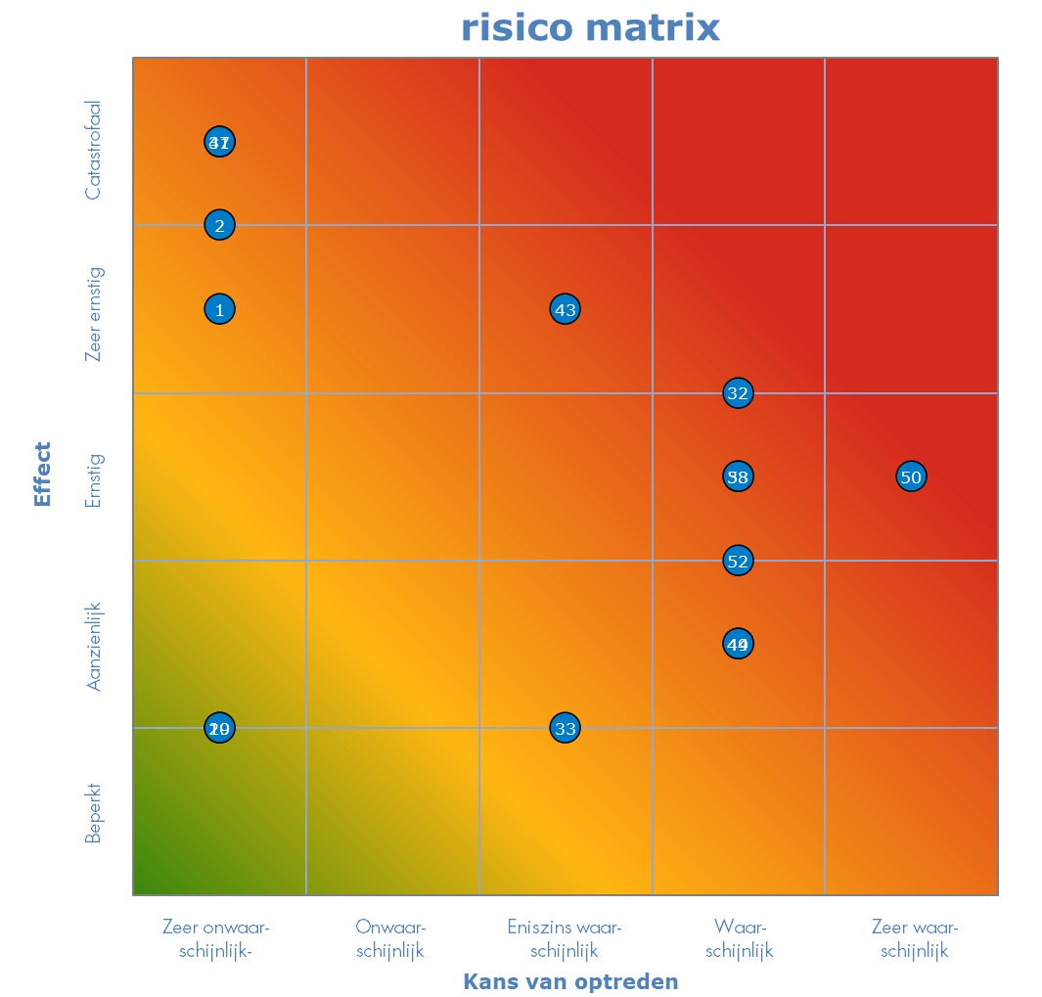
Experts hebben de positie van elk incident op de risicomatrix geschat; per keten is vervolgens het totale risico bepaald.
We gebruiken de schaalverdeling uit de regionale risicoprofielen.
Klasse waarschijnlijkheid | % per 5 jaar
Zeer onwaarschijnlijk | < 0.05%
Onwaarschijnlijk | 0.05-0.5%
Enigszins waarschijnlijk | 0.5-5%
Waarschijnlijk | 5-50%
Zeer waarschijnlijk | 50-100%
Klasse gevolgen | Vb. aantal doden
Beperkt | 1
Aanzienlijk | 1-4
Ernstig (laag) | 4-16
(hoog) | 16-40
Zeer ernstig (laag) | 40-160
(hoog) | 160-400
Catastrofaal | > 400
Voorbeeld vanwege vertrouwelijkheid inschatting

Slide 13
Hoe verder
Wegingsfactoren zijn bepaald uit Delphi-proces
Scoren van indicatoren voor publieke belangen is work in progress
Rangschikking, gevoeligheidsanalyse en conclusies trekken volgt daarna
Op 24 april is er presentatie van voorlopige resultaten in stakeholderbijeenkomst visie waterstofdragers
Midden mei volgt oplevering van het eindrapport

Slide 14
Voor meer informatie over de inhoud:
Gigi van Rhee
Stratelligence
Rijnsburgerweg 161
2334 BP Leiden
Nederland
+31 6 20634076
vanrhee@stratelligence.nl

